Slide 1

不健康なIT戦士を
健康的にする
アレの話
第13回まどべんよっかいち 2015.10.10 Kouji Matsui

Slide 2



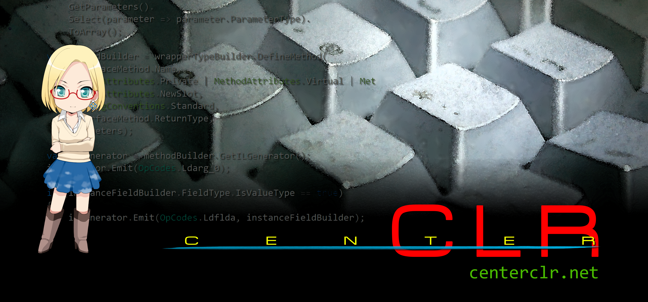
自己紹介
Kouji Matsui (@kekyo2)
Microsoft Most Valuable Professional for .NET (2015.4～)
Scrum Alliance 認定スクラムマスター・認定スクラムプロダクトオーナー
ux-spiral corporation CEO
フレームワーク・アーキテクト・動的コード生成とか
CenterCLRオーガナイザー

Slide 3

今日は
イット戦士に関係ありそうな、健康の話題です。
イット自体の話は、あるようなないような？

Slide 4
アジェンダ
生理学的な運動
作戦
計測

Slide 5
不健康の(勝手)定義
不健康 ≒ 運動不足
（運動以外の不健康行動は、ここでは扱わない）
運動不足とは：
  筋肉の活動量が低いこと
  体全体の活動量が低いこと → 代謝が低い
  代謝が低いと、体内のバランスが崩れやすい → 運動したくない（慢性疲労）
  （１へ戻る）
みたいな感じで、ずるずるとアリジゴクに落ちていく。

Slide 6
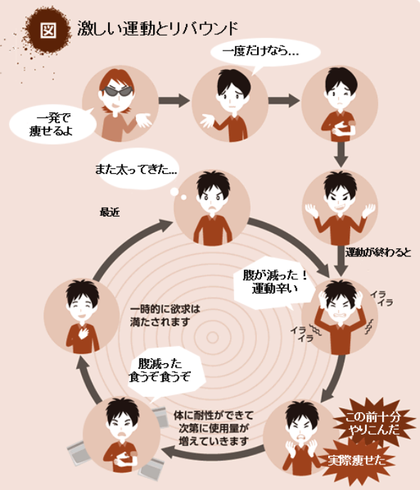
みなさん、こうなるのは
分かっててやらかします。
更に、運動や食事を元にもどしても、もうぜい肉は戻らなかったりします…

Slide 7
えーと
代謝の基礎の話は、その筋の専門家ではないので、詰めが甘いところがあると思います。
興味がある方や、競技級のエクストリームな運動をしようとしている方は、事前に医師にご相談下さい。

Slide 8
ATP – アデノシン三リン酸
筋肉が動く原理にかかわっているのがこの物質。
筋肉内には常にATPが貯蔵されていて、神経の指令一発で瞬時に筋肉を動かすのに使われています。
運動エネルギーが取り出され、同時にATPはADP（アデノシン二リン酸）とPi（リン酸）に分解されます。
ATP
筋肉の収縮
（運動）
ADP
Pi

Slide 9
ATPの再合成
筋肉を連続して動かすためには、ATPを補給し続ける必要があります。これは、残骸として残っているADPからATPを再生させる方法で補給します。
この再生方法は、大きく分けて2種類あります。
ATP
無酸素性機構
有酸素性機構
ADP

Slide 10
無酸素性機構
無酸素性機構は、筋肉内の糖質（グリコーゲン）を使用して、ATPを再合成します。ほかにもいくつか再合成の方法はあり、それぞれが同時に起こっていると考えられます。
特徴的なのは、これらの合成は素早く行うことが出来て、「酸素」が必要とされないことです。供給の最大能力は7～30秒ぐらいです。
  糖質などを使用してATPを再合成する
  非常に素早く反応し、ATPを供給できる
  酸素が不要
  供給過多だと乳酸が生成され、機構を阻害する
つまり、短距離走などの瞬発力を必要とした運動には、この機構が使われます。
「激しい運動をしても、糖質だけが消費されます」
ATP
グリコーゲン

Slide 11
有酸素性機構
有酸素性機構は、体内の脂質を分解して得られるFFA（脂肪酸）を使用して、分解と合成の過程を得て得られる水素と、呼吸で得られる酸素を還元して「水」が得られる際のエネルギーを使用して、ATPを再合成します。
再合成の過程が複雑なため、この機構はゆっくりとしたペースで進行します。
  脂質からFFAを取り出し、再合成に使う
  最終段階で酸素を使う
  時間がかかる
時間がかかるので、この機構を使うには運動を継続して実行する必要があります。人にもよると思いますが、20分以上は運動し続ける必要があると言われています。
「脂質が消費されるが、継続した運動が必要」
FFA
H
ATP
O

Slide 12
生理学のまとめ
運動にはATPという物質が使われる。
ATPは一瞬で無くなるので、運動のためには継続して供給が必要。
ATPの再合成には、無酸素性機構と有酸素系機構がある。
無酸素性機構は、糖質などを使用する。すぐに合成されるが、糖質しか消費されず、再合成できなくなると乳酸が蓄積される。
この機構を全開で使用すると、限界は30秒程度。
有酸素性機構は、脂質と酸素を使用する。再合成の過程は複雑なため、すぐに合成できないが、脂質と酸素が供給されていれば、持続性がある。
機構が働くようになるのに20分近くかかる。

Slide 13
アジェンダ
生理学的な運動
作戦
計測

Slide 14
代謝のストラテジー
要するに：エネルギー（≒脂質）の消費量を増やす
体内で消費するエネルギーの内訳とは：
  基礎代謝（何もしていなくても消費されるエネルギー）
  身体活動（運動性の消費エネルギー）
  消化生産（食事による消化に必要なエネルギー）
基礎代謝が圧倒的
→ 激しい運動などで、消費カロリーを伸ばそうとしても、効率的ではない

Slide 15
基礎代謝とは
脳みそ
心臓
膵臓
肝臓
胃腸
腎臓
そして… 筋肉

Slide 16
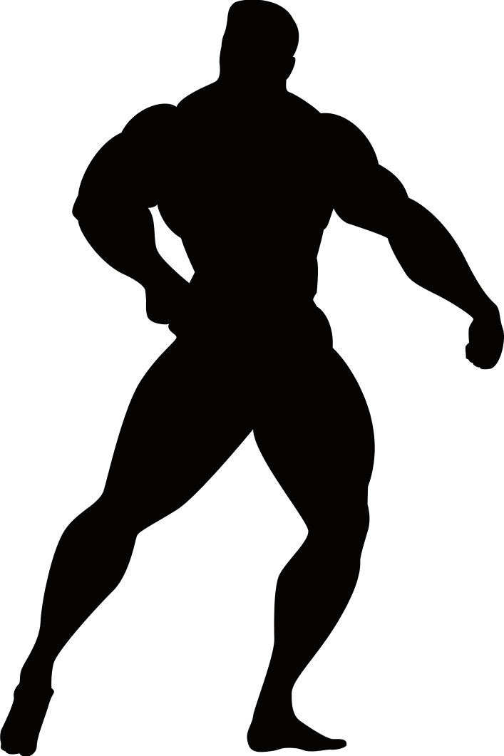
つまり
筋肉の代謝量を増やせば、全体としてより多くの代謝量が得られる。
で、どうやって？
筋肉量を増やす

Slide 17
筋肉量を増やすには
運動して、破壊して、再生させる。
  運動すると、筋肉繊維はブチブチと切断される。
  運動後には、体がこれを再生しようとする。
  運動したら、すぐにタンパク質やアミノ酸のような、筋肉の原料を供給すると、再生がスムーズに行われる。
  再生後の新しい筋肉繊維は、より太くなっている。
  これが、代謝量の向上につながる。
  (ATPが多く消費される土台となる)
  再生原料が「供給されない」と、筋肉（タンパク質）を分解して筋肉を再生する。つまり、体にとって、非常に無駄な処理が行われる。なので、運動後の速やかな供給はとても重要。

Slide 18
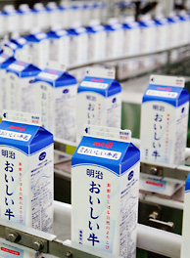
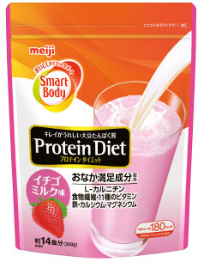
タンパク質の供給
牛乳とかで良い。
こういうのもある → プロテイン補助食（＝タンパク質）
肉とか、タンパク質として良成分ですが、吸収が遅いのでお勧めしません。
飽きが来ないようにするのが重要で、長く続けるとココが難しい。

Slide 19
アジェンダ
生理学的な運動
作戦
計測

Slide 20
代謝のストラテジー その２
運動で脂質を消費する。内臓脂肪や皮下脂肪を徐々に減らしたい。
脂肪は、「有酸素性機構」によってエネルギーとして消費できるのでしたね？
  激しい運動はNG。糖質を消費しても、脂質は消費されない。また、継続できない。
  激しくない運動を長時間継続することが必要。
激しくない運動とは？

Slide 21
どうすれば激しくないか？
最終的には「勘」でわかるようになりますが、最初はどのぐらいやれば良くてダメなのか、つかめないと思います。
そういう時はどうするのか？
イット技術者としては「測定」しますよね？
（パフォーマンス改善は、まず測定から）

Slide 22
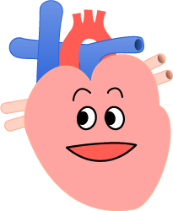
パフォーマンス計測
代謝量を直接測定する方法は、（特に手軽な方法は）ありません。
しかし、代謝量は「心拍数」によく追従（比例）することが知られています。
なので、
「心拍計で心拍数を計測」するのですよ。
心拍数とは、一秒間あたりにあなたの心臓が何回脈打ったか、です。

Slide 23
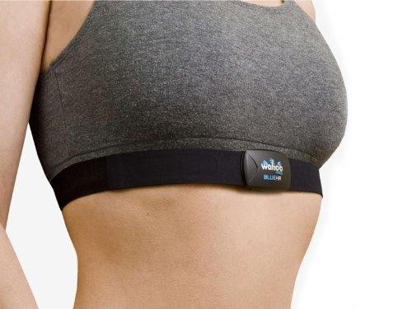
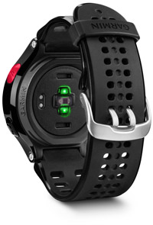
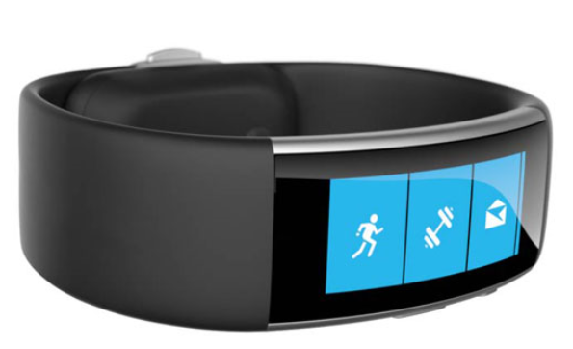
心拍数計測
心拍数の計測には、「心拍センサー」なるものが必要で、大まかに2つの方式が使われています。
  心電計測（心臓駆動の神経伝達パルスを計測。心電図の超簡易版）
  心電計測は最もポピュラーですが、胸にセンサーバンドを巻く必要があるので、手軽ではありません。
  脈拍画像解析（脈を打つことによる、血管の伸縮を画像解析する）
  最近のトレンドで、LED光とCCDのようなセンサーを使って画像解析します。主に腕で計測するため、腕時計型になっており、運用がお手軽です。
New Band2 !!

Slide 24
比較
方式 | メリット | デメリット
心電計測 | 信頼性が高い（技術としてこなれている） バッテリーがボタン電池で半年とか行ける | 装着・手入れが面倒
脈拍画像解析 | 装着が手軽（ほとんどが腕時計形状） | 信頼性は低い（まだ登場して間もない。心拍ロストしていることがある） バッテリー食い（LEDを駆動するため？）
お勧めは両方を使い分けることですが、強いて挙げるなら、今はまだ心電計測の方が良い感じです。

Slide 25
心拍ゾーン
測る環境が出来たら、心拍ゾーンを決めます。
心拍ゾーンとは、心拍数の変動範囲を区切って、その範囲内に心拍数を維持することで、運動の効果を限定的にしていく指標です。
心拍ゾーンの決め方：
※bpm＝Beat per minute（一分間当たりの心拍数）
安静時
最大
死
← 0 bpm
Z1
Z2
Z3
Z4
Z5

Slide 26
安静時心拍数 vs 最大心拍数
安静時心拍数と最大心拍数が、最も重要です。この二つのパラメータは、一人一人全く異なります。
安静時心拍数は、安静にしている時の心拍数です。寝てる間に測るのが理想です。腕時計型心拍計なら自動的に計測してくれるので、かなり測りやすいと言えます。
最大心拍数は、文字通りこれ以上無いぐらい速く脈打つときの速さです。強烈な運動を行って計測するのですが、自分で強烈だと思っていても、そうでもなかったりするところが難しいです。なので、これも自動計測させつつ、ひたすら頑張って測ります。
  運動に極端に自信のない方は、強度の高い運動をいきなりやって、大変な事態にならないように気を付けてください。そのような場合は、プロのトレーナーに相談すると良いでしょう。
  一応、計算でそれっぽい値を出す式があります。「220-年齢」という式（ほかにもバリエーションがある）ですが、経験上全くあてにならないので、忘れて良いです。
これを測るためだけでも、計測デバイスが必須であることが分かりますね。

Slide 27
HR%とHRR%
HR% (HeartRate %)とは、0～最大心拍数までの割合で、現在の心拍数を表します。
  例えば、最大心拍数が180で、現在の心拍数が135の場合、135/180*100 = 75%です。
HRR% (HeartRate Reserved %)とは、安静時心拍数～最大心拍数までの割合で、現在の心拍数を表します。
  例えば、最大心拍数が180で、安静時心拍数が50で、現在の心拍数が135の場合、(135-50)/(180-50)*100 = 65.4%です。
50
135
180
0
← 0 bpm
Z1
Z2
Z3
Z4
Z5
HRR% = 65.4%
HR% = 75%

Slide 28
HR%とHRR%
何故このような指標があるのか？ですが、物理的な心拍数ではなく割合で表すと、大体ゾーンの定義と一致するからです（ゾーンの話はこの後でします）。
更に、個人個人で安静時心拍数が異なるため、HR%だけでゾーンを決めるとうまくフィットしません。そのため、HRR%を使うのが望ましいことになります。
  本や資料を参照する場合は、ゾーンの決定をHR%かHRR%のどちらで説明しているのかに注意する必要があります。これらの区別なく書いてある場合もあります。
  HRR%を使う方法は、「Karvonen法」と呼ばれています。

Slide 29
心拍ゾーンの詳細
心拍ゾーンの定義（一例・Polarによる）：
つまり、HRR%がZ4やZ3の範囲に収まるような運動を、出来るだけ長い時間持続させることが重要です。
この範囲に心拍数を納め続けるのは、かなり難しいです。少なくとも心拍計で連続測定して、見ながらやる必要があります。
初見では全くダメです。
ゾーンレベル |  | HRR%の範囲
最大強度トレーニング | Z5 | 90～100%
無酸素性機構 | Z4 | 80～90%
有酸素性機構 | Z3 | 65～80%
持久力トレーニング | Z2 | 50～65%
筋肉量を増やして
基礎代謝アップ
脂質の消費

Slide 30
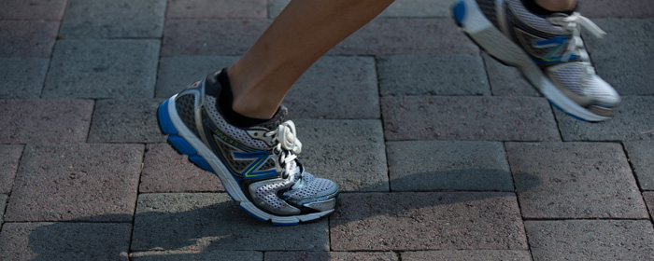
ゾーンインさせやすい運動
ウォーキング・ランニング
  一定のペースを維持しやすいので、ゾーンインさせるのが（ほかのスポーツに比べて）容易。
  振動に気を付けていないと、膝を痛める。やりすぎに注意。
  近場を散歩的に楽しむことが可能。
  ウォーキングの場合、強度を上げるのに時間がかかる。

Slide 31
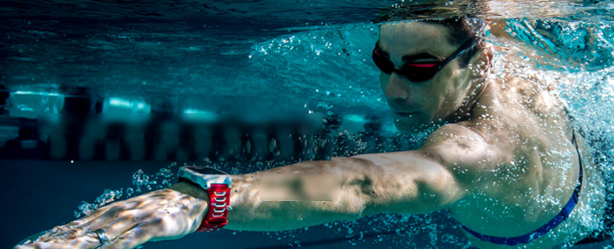
ゾーンインさせやすい運動
水泳
  有酸素性機構であれば、プール内でウォーキングでもOK！
  水が緩衝材となるので、体を痛めにくい。膝や腰が痛いとかの場合にはお勧め。
  プールに行く必要があります。
  同じところを行ったり来たりするので、飽きやすい（苦にならないなら問題ない）
  水泳で使える心拍計が高価で非常に少ない（かなり致命的）。

Slide 32
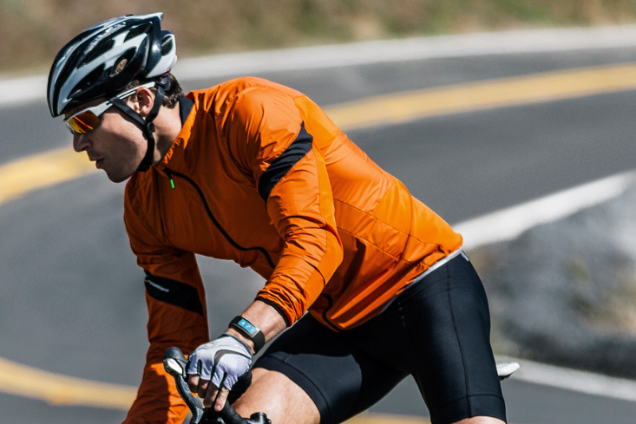
ゾーンインさせやすい運動
自転車
  一定のペースを維持しやすいので、ゾーンインさせるのが（ほかのスポーツに比べて）容易。
  関節を痛めるほどの力を掛けにくいのと、振動が少ないため、体を痛めにくい。
  機材に初期投資が必要。
  遠出して楽しむことも可能。
  ローラー台は飽きやすい（苦にならないなら問題ない）
そういうわけで
私はコレ

Slide 33
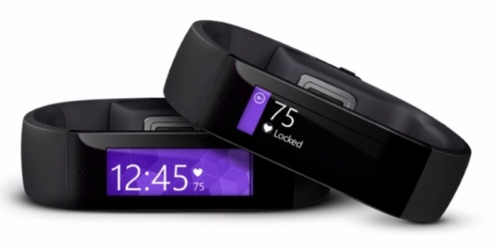
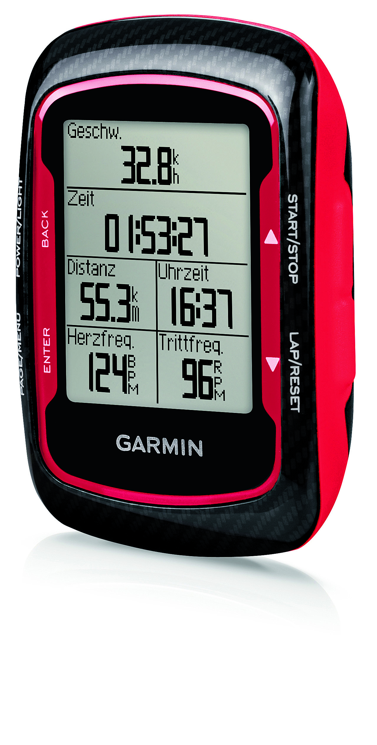
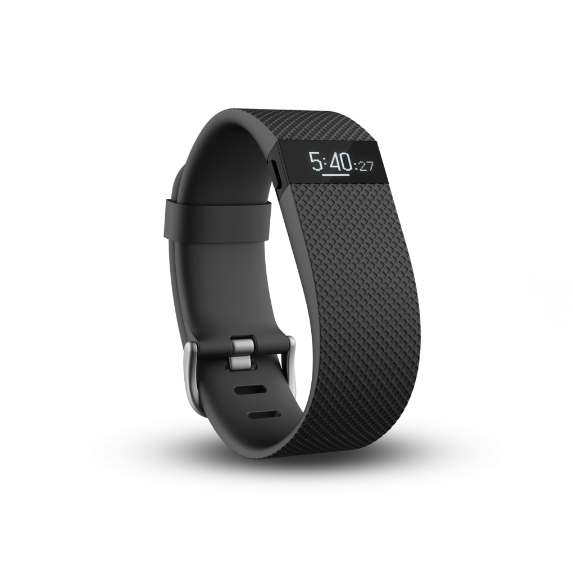
デモ
Microsoft Band [1]
FitBit Charge HR
GARMIN Edge 500

Slide 34
まとめ
心拍測定のデバイスを買っただけでは、宝の持ち腐れとなります。
  ガシェットはそれ自体楽しいものですが、健康を目的とする場合には、多機能性は重要ではありません。
  某A-Watchを取り上げない理由は二点あります（喋りで語ります）
心拍測定は必須です。
購入したら、早速安静時心拍数と最大心拍数を測定しましょう。
目標となるゾーンを決めて、ゾーンに収まる運動をできるだけ長い時間実施しましょう。

Slide 35

ご清聴ありがとうございました！
今日のスライドは（間違いなく全部喋れないので）ブログを参照してください。
公開します。
http://www.kekyo.net/
※ひょっとすると、完全版をどこかでやるかも…

